Slide 1


Grid System
Sistema de Grade

Slide 2
O sistema de grade do Bootstrap divide a tela em 12 colunas e 5 camadas. Isso faz com que tenhamos de forma prática e poderosa uma ferramenta de criação de telas responsivas.

Slide 3
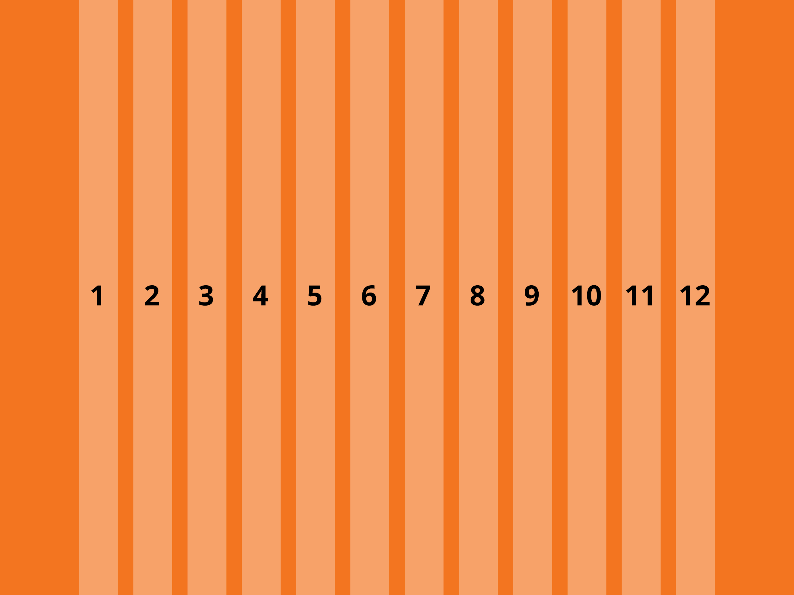

Slide 4
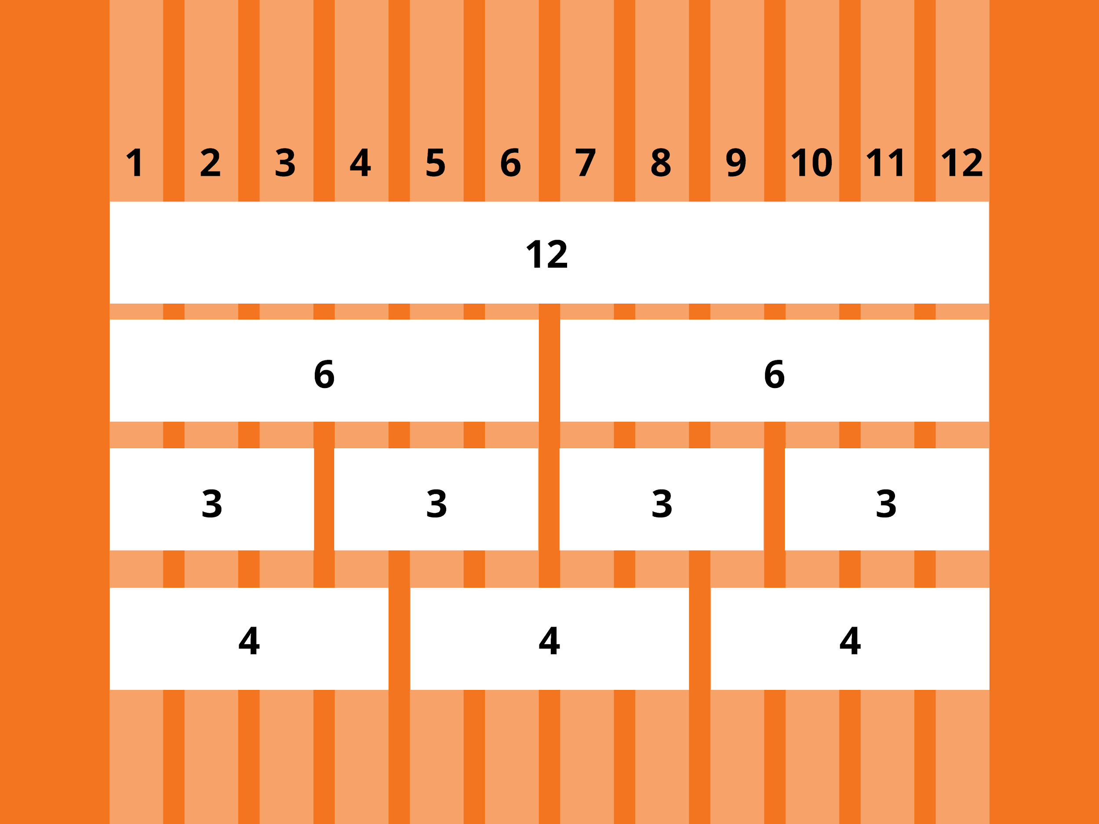

Slide 5
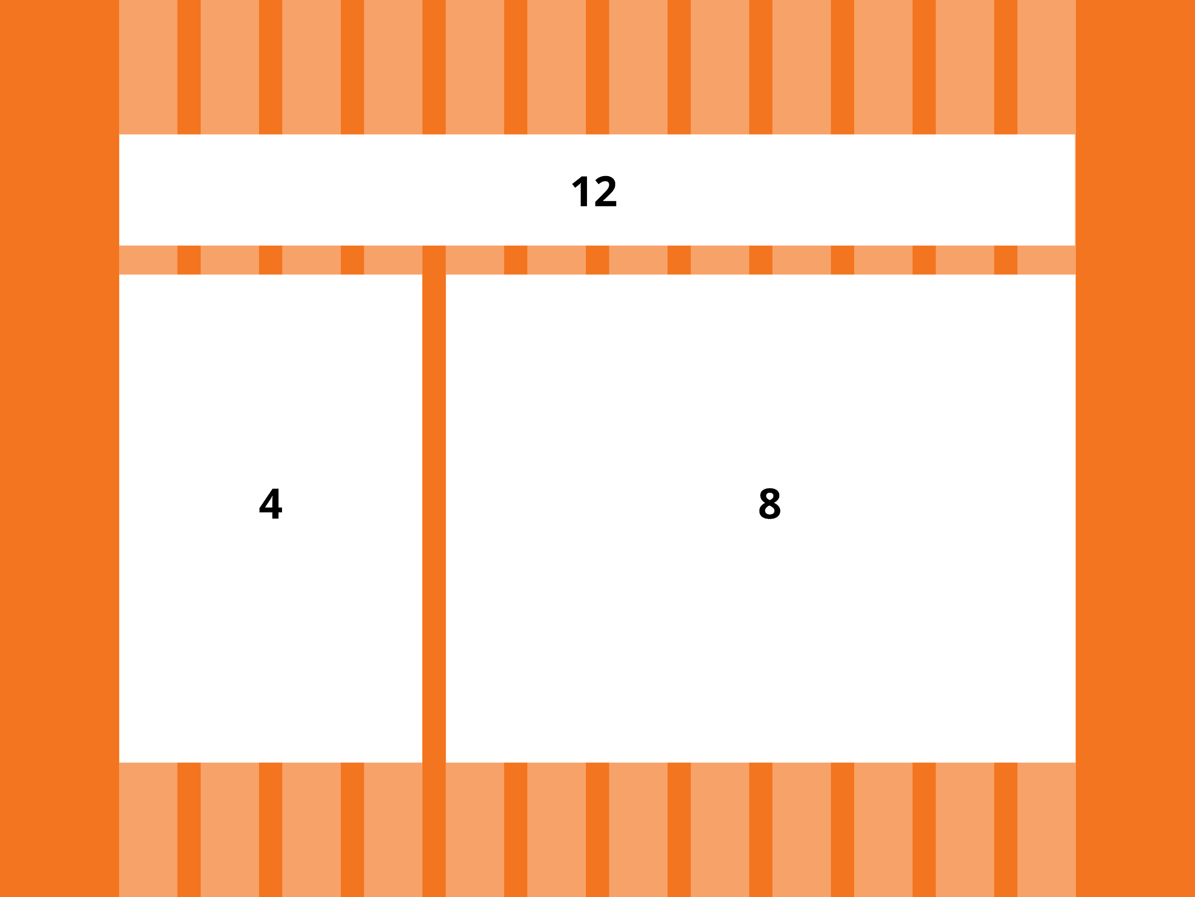

Slide 6
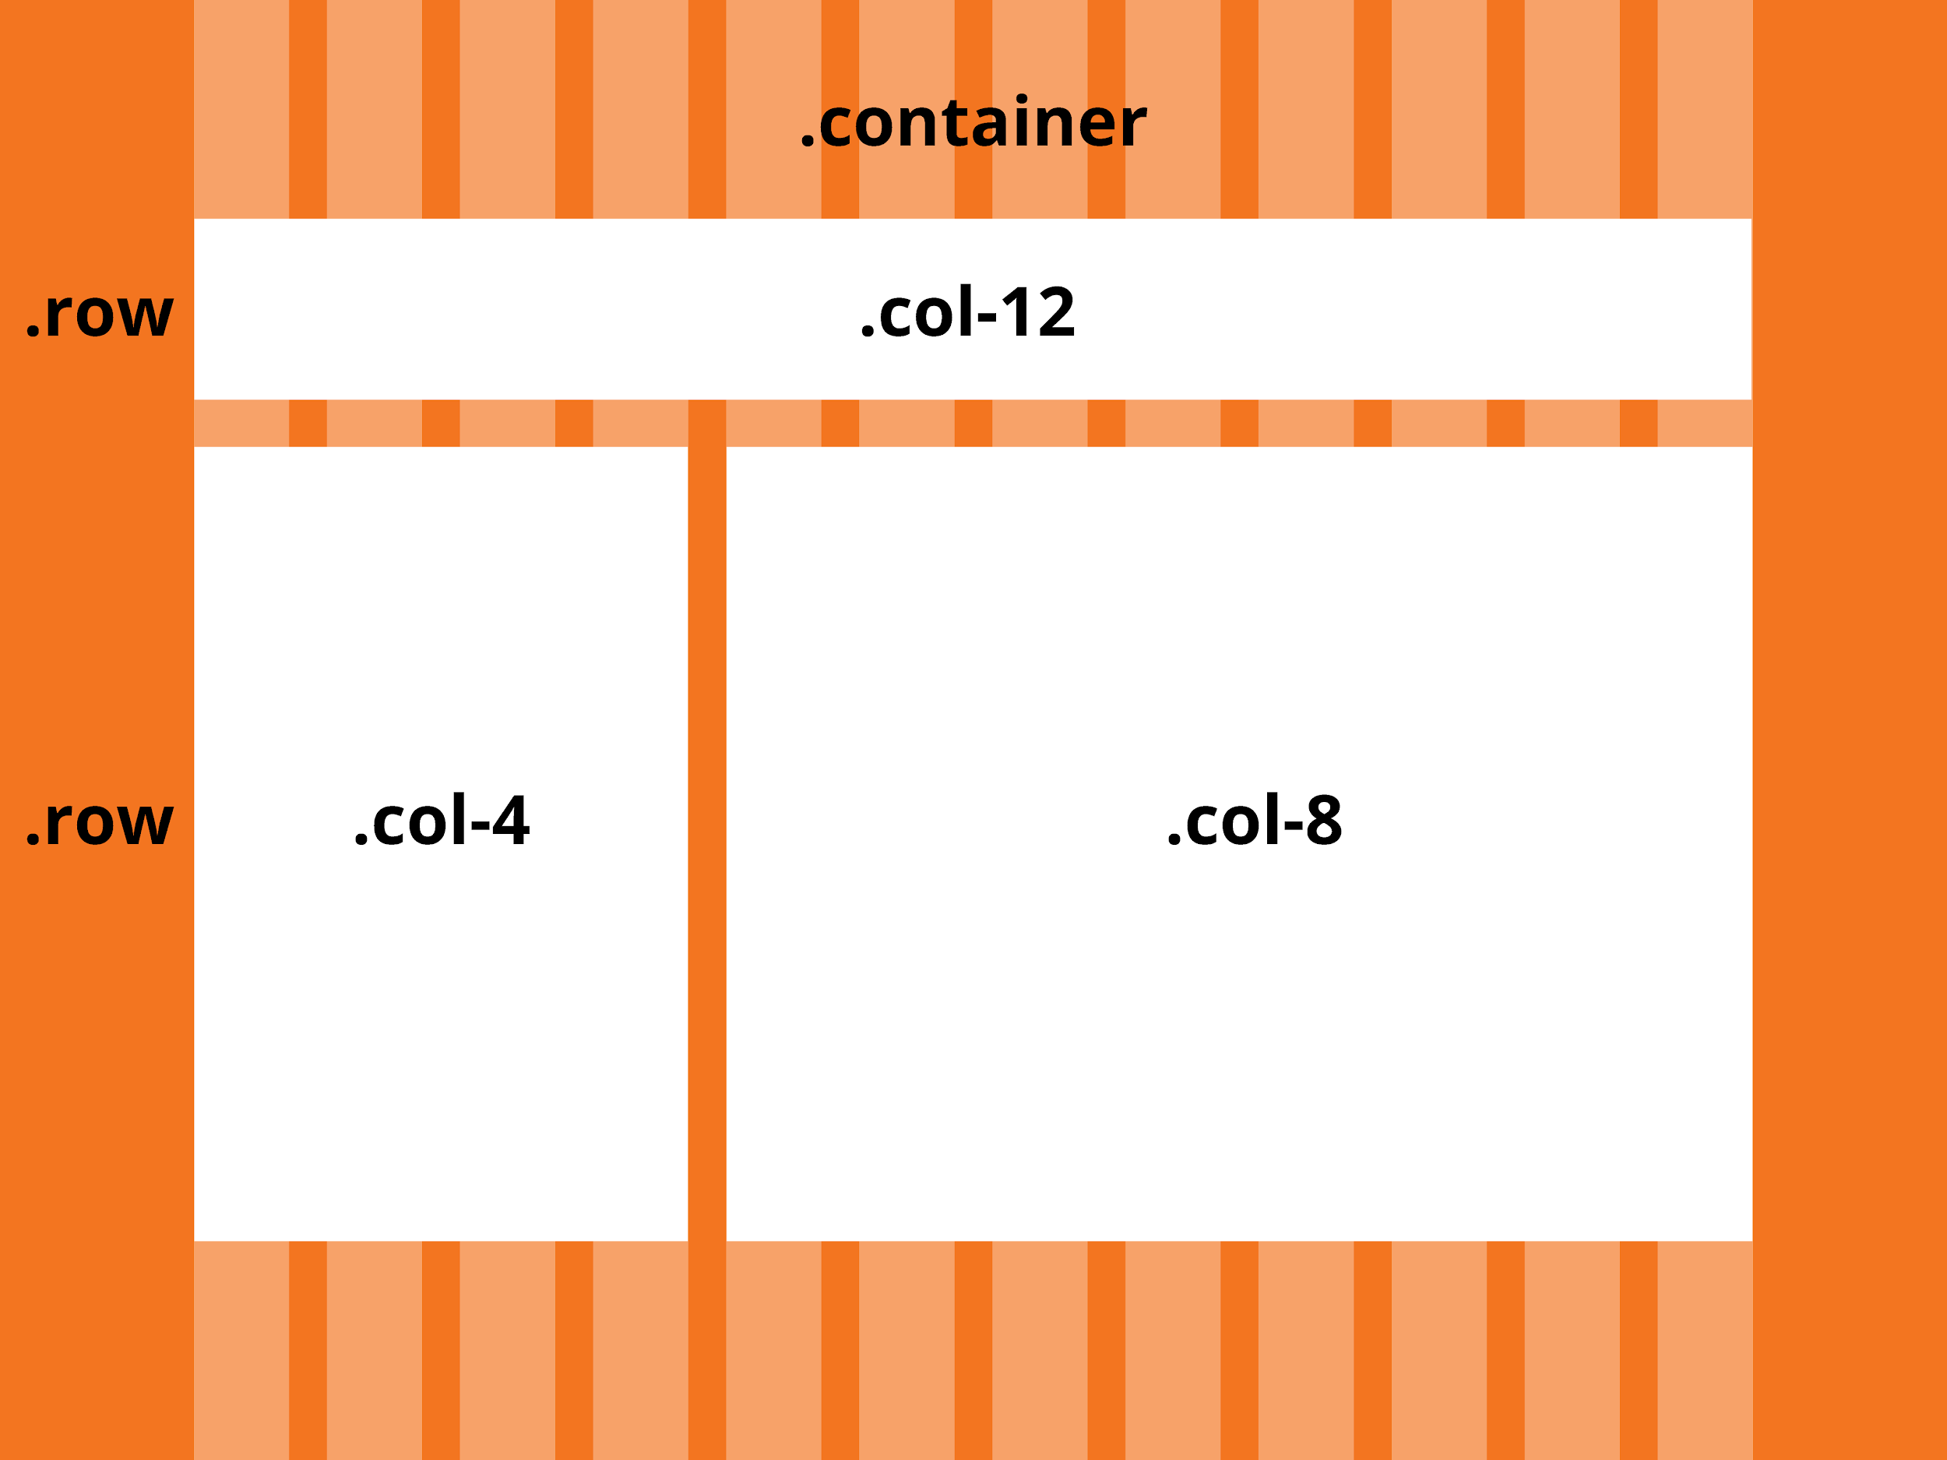

Slide 7
Praticar

